Slide 1
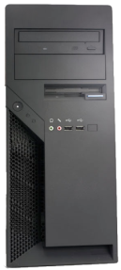
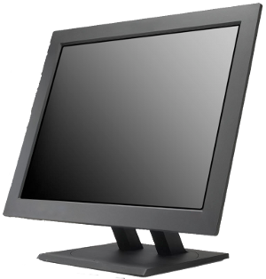

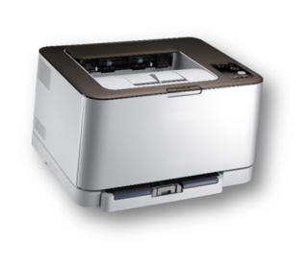

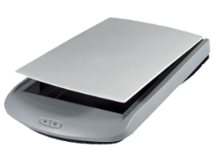
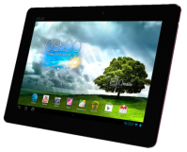


Hardware
Ordne die Begriffe den Bildern zu!
Verschiebe die Textfelder an die richtigen Stellen!

Slide 2

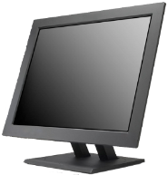


Computertypen und Mobilgeräte
Smartphone
Tablet PC
mit Touchscreen
PC - Personal Computer
Tower
Mini PC
Smartphone
mit Touchscreen
Notebook / Laptop mit Touchpad
PC - Personal Computer
Desktop Gehäuse

Slide 3
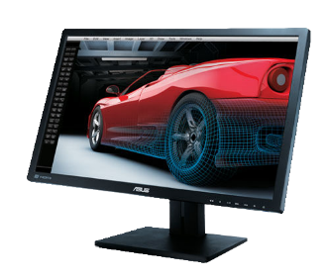
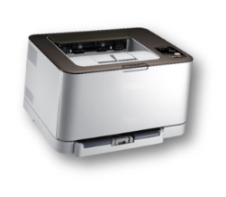
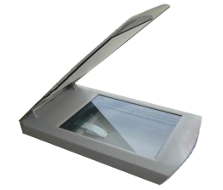
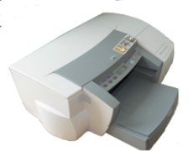
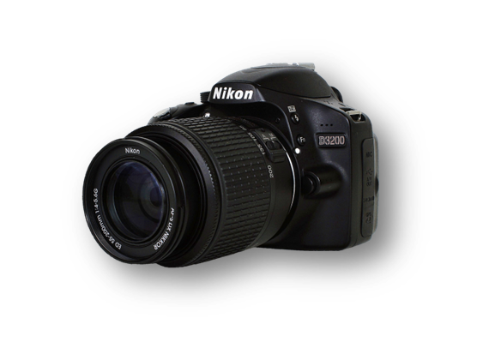
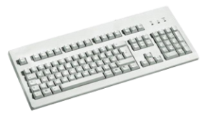
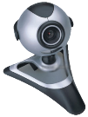

Peripheriegeräte
Monitor
Tastatur
Maus
Digitalkamera
Laserdrucker
Webcam
Scanner
Tintenstrahldrucker

Slide 4
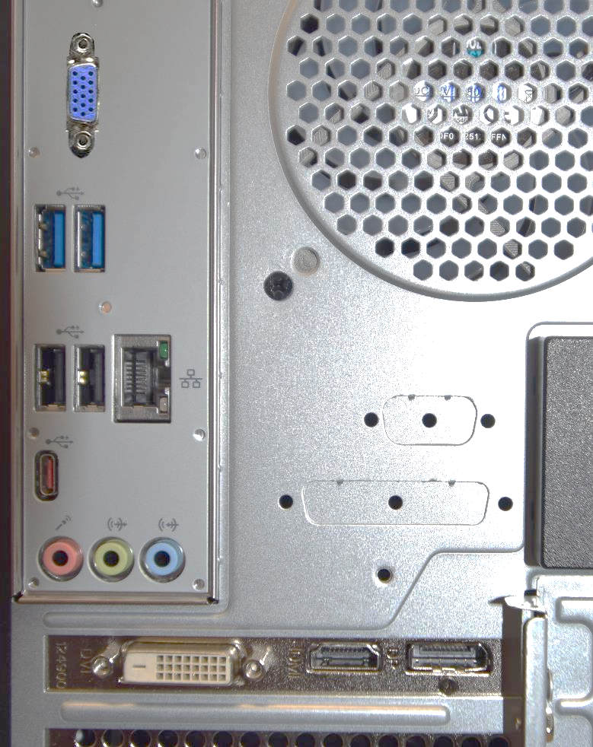
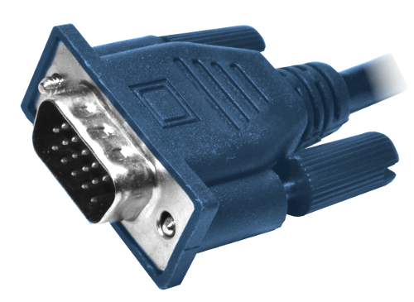
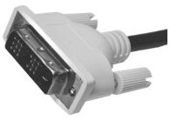
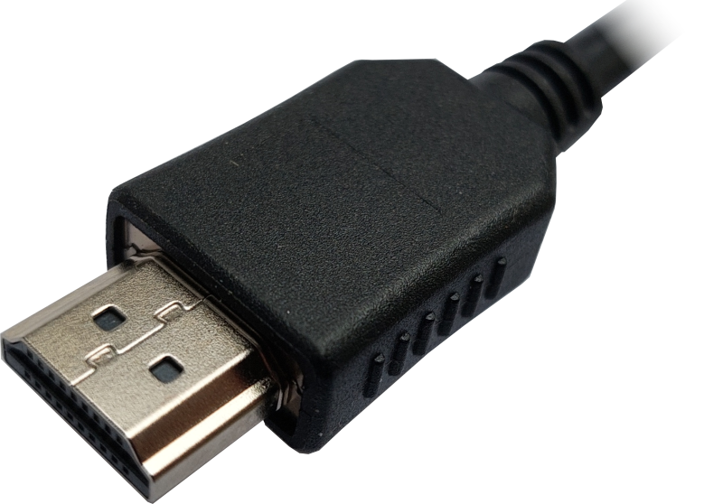
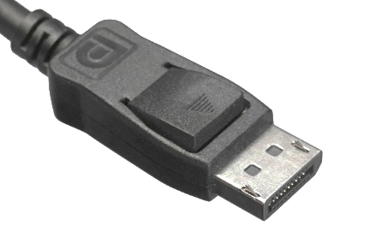
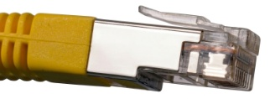
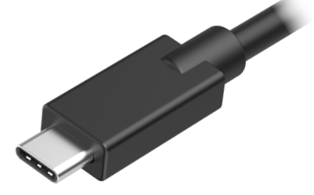
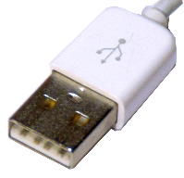
  Schnittstellen (hier auf der Computerrückseite)
  verbinden Computer mit Peripheriegeräten!
Netzwerkschnittstelle RJ45
USB-C:
für Drucker, Scanner, Grafik und Stromversorgung
VGA-Stecker
DVI-Stecker
HDMI-Stecker
HDMI: für Monitore,
überträgt Video- und Audiosignale
USB-3.0:
für externe Laufwerke, Drucker, Scanner, …
Blaue Farbe: schnell!
Netzwerker-Stecker (LAN)
Display-Port
DVI: für Monitore
USB Stecker
USB-C Stecker
Audio Anschlüsse: Mikrofone, Kopfhörer
USB-2.0:
für Drucker, Scanner, …
Schwarze Farbe: langsam!
VGA:
für Monitore (veraltet)

Slide 5
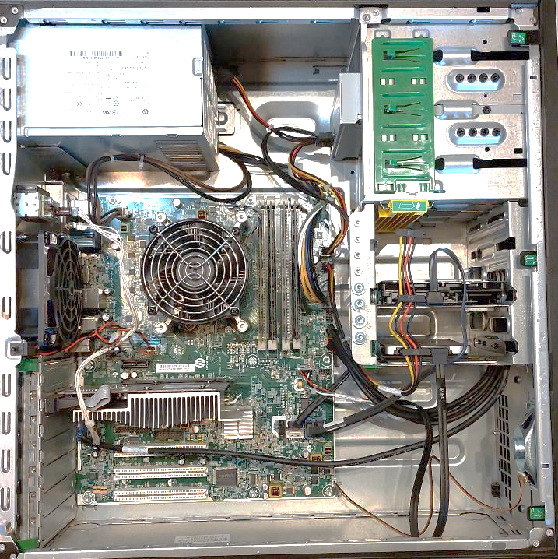


Computer / Zentraleinheit
Netzteil, für die Stromversorgung
Steckkartenplätze
Festplatte
Prozessor
mit Lüfter und Kühler
Grafikkarte
mit Kühler
CD, DVD-Laufwerk
Datenkabel
SSD
RAM

Slide 6
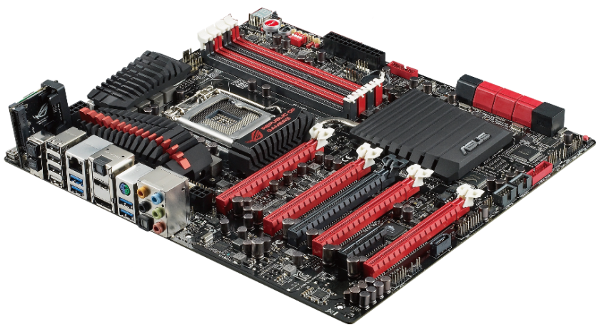
Hauptplatine / Mainboard / Motherboard
Prozessor - Steckplatz
Steckplätze für Arbeitsspeicher RAM
Schnittstellen (USB, Video…)
Steckplätze z.B. Grafikkarte

Slide 7
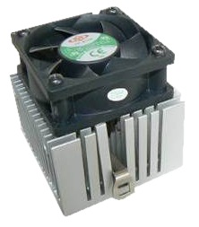
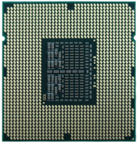
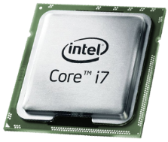
Prozessor (CPU)‏
Prozessorkühler mit Ventilator
Die Rechengeschwindigkeit ist von der Taktfrequenz abhängig!
Die Taktfrequenz wird in Gigahertz (Ghz) angegeben
CPU
Central Processing Unit

Slide 8
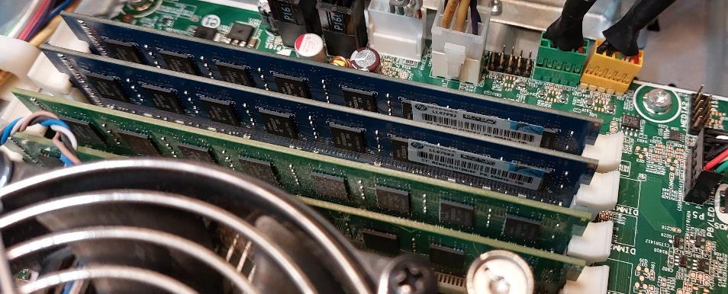
Hauptspeicher – RAM Arbeitsspeicher
Random Access Memory
1
2
3
4
Der Hauptspeicher wird in Gigabyte angegeben – hier sind 4 Stück RAM eingesteckt: 4 Speicherkarten zu je 4 GB = 16 GB
Auf RAM können Daten gespeichert und gelesen werden.
Wird die Stromversorgung unterbrochen, geht der Inhalt des Hauptspeichers verloren!

Slide 9
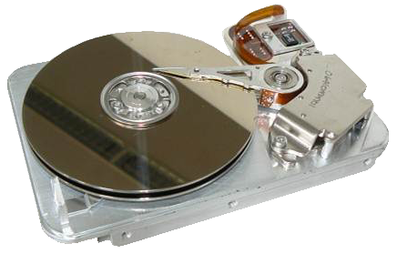
Festplatte
Metallscheiben mit
magnetischer Beschichtung
Lesekopf
Notes:
Die Metallscheiben der Festplatten drehen sich mit 5400 Umdrehungen und mehr pro Minute!
Festplatten dürfen nicht geöffnet werden, da sonst irreparable Schäden durch kleinste Staubkörner entstehen.
Die Köpfe fliegen auf einem Luftpolster von weniger als 10 nm (1 Hundertstel Millimeter) Höhe. Würde ein Kopf die Scheibe berühren, käme es zu einem Headcrash; die Festplatte wäre defekt.

Slide 10
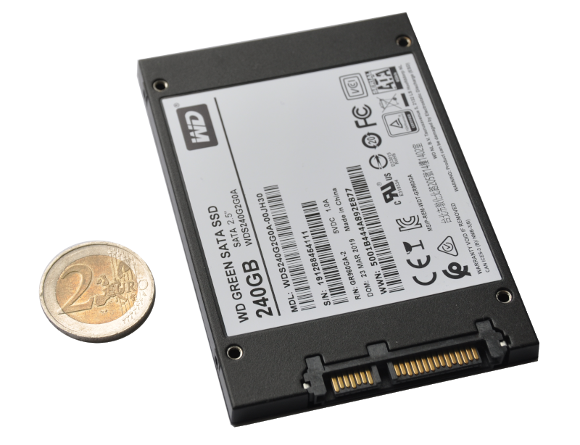
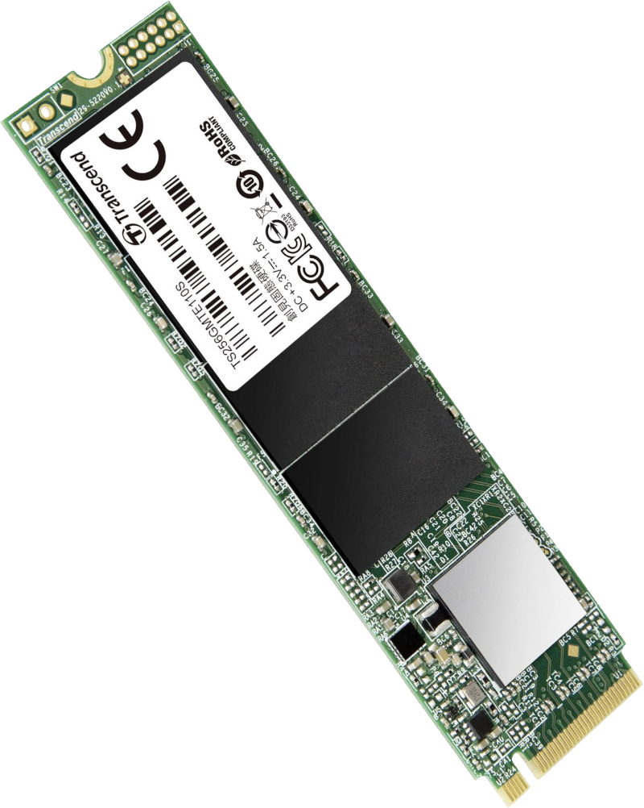
SSD – Solid State Disk
Anschlüsse für Strom und Daten
Keine beweglichen Teile
Sehr schnell
Unempfindlich gegen Stöße
Energiesparend
Notes:
SSDs sind stoßunempfindlich, energiesparender und wesentlich schneller als Festplatten!

Slide 11
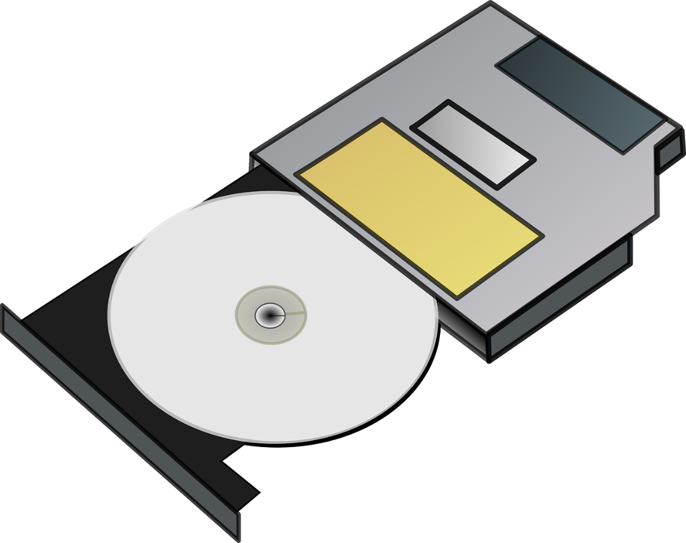
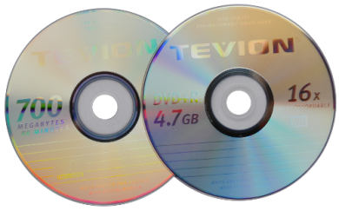
CD/DVD/Blue-ray‏
Verlieren an Bedeutung!
CD-RW kann beschrieben werden
CD, DVD und Blue-ray Disks sind optische Speichermedien
Laufwerk für optische Speichermedien

Slide 12


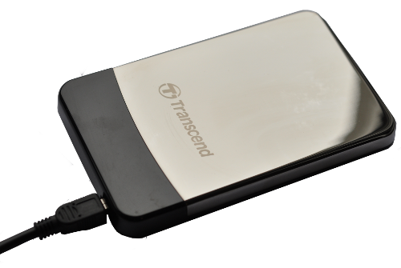
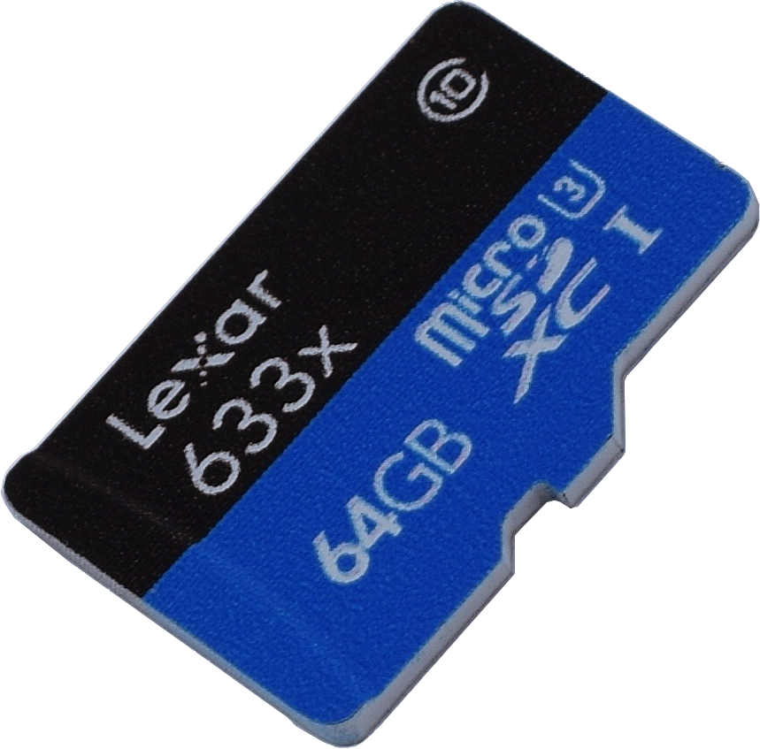
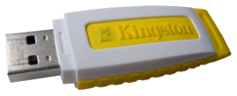
Externe Speichermedien
SD Speicherkarten
USB-Speicherstick
Externe Festplatte oder SSD 2,5 Zoll

Slide 13
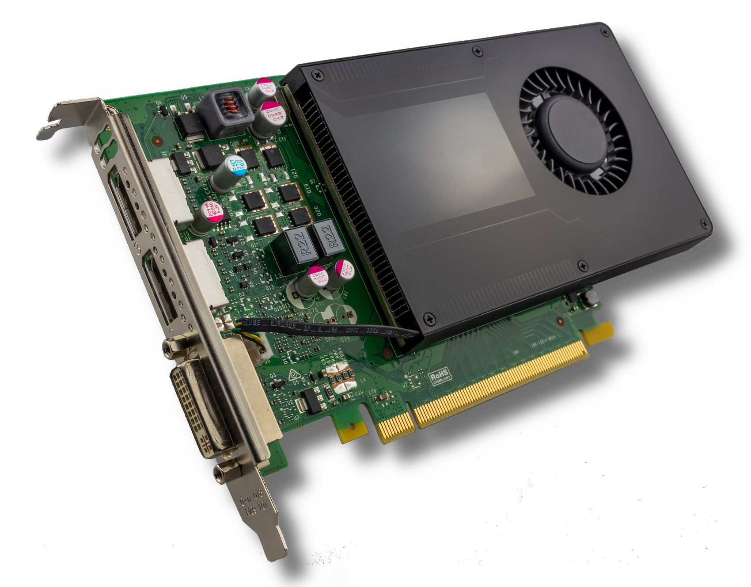
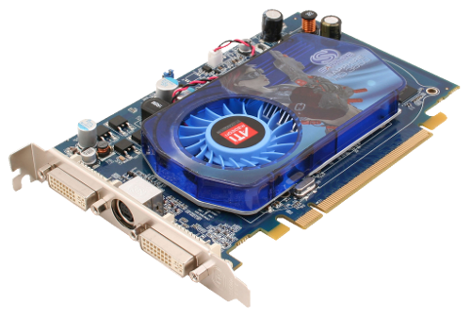
Erweiterungskarten
Zusatzkarten erweitern die Fähigkeiten des Computers!
Sie werden in die Steckplätze auf der Hauptplatine eingesetzt.
Grafikkarten für anspruchsvolle Spiele oder Konstruktionsanwendungen (CAD)

Slide 14
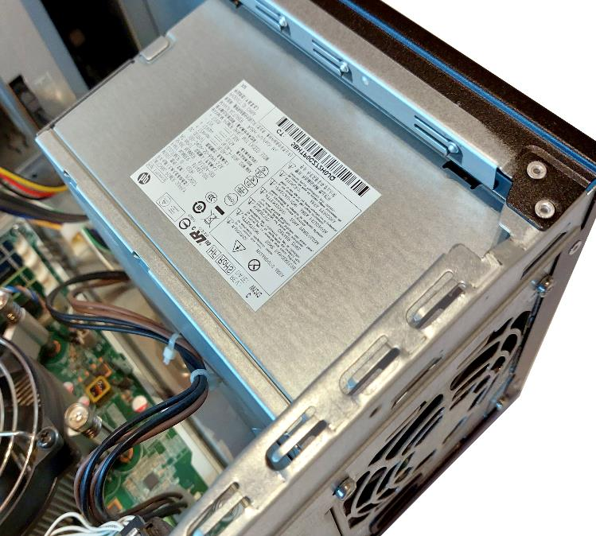
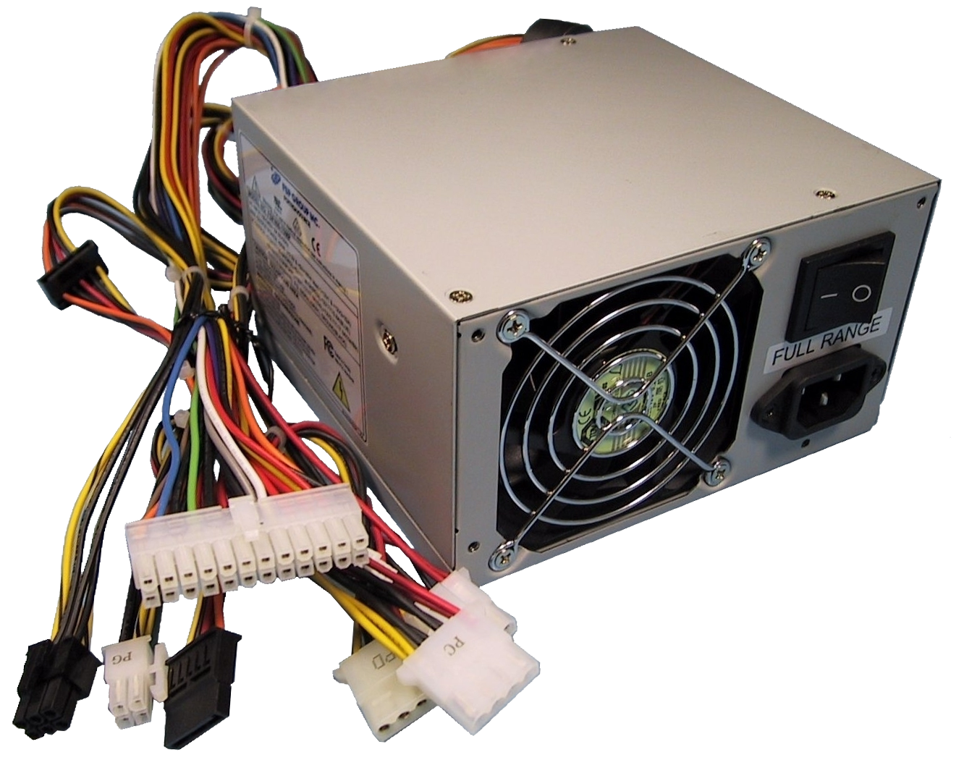
Netzteil
Stromstecker für SSDs und Mainboard
mit Lüfter, dient zur Stromversorgung des Computers
hier: Leistung max. 320 Watt

Slide 15
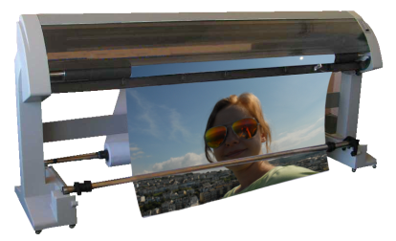
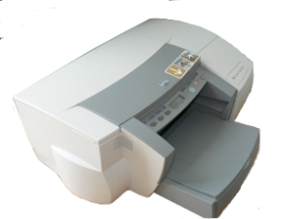
Drucker
Tintenstrahldrucker
Laserdrucker‏
Plotter sind Großformatdrucker

Slide 16
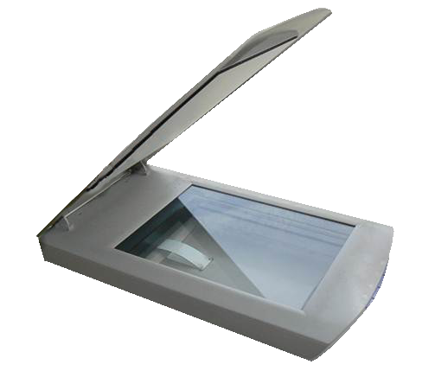
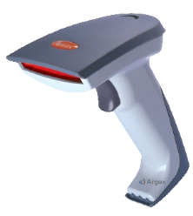


Scanner
Scanner digitalisieren Dokumente und Bilder
Barcodescanner
für das Lesen von Barcodes

Slide 17
Speichergrößen
Die kleinste Speichereinheit ist 1 Bit. 8 Bit ergeben 1 Byte (= 1 Zeichen)
Speichergröße | Wie viel zur nächstkleineren Einheit | = 2? Byte | Wie viele Zeichen sind das?
1 KB (Kilobyte)
1 MB (Megabyte)
1 GB (Gigabyte)
1 TB (Terabyte)
= 1024 Byte
1024 Zeichen
1024 Kilobyte
=2²⁰ Byte
Ca. 1 Mill. Zeichen
Ca. 1 Mrd. Zeichen
Ca. 1 Bill. Zeichen
1024 Megabyte
1024 Gigabyte
=2³⁰ Byte
=2⁴⁰ Byte
=2¹⁰ Byte

Slide 18
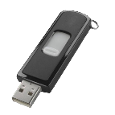



Was passt darauf?
CD
DVD
SSD/Festplatte
USB-Sticks, Speicherkarten
Mehrere GB
Ca. 700 MB
Bis ca. 8 GB
Einige 100 GB bis mehrere TB (Terabyte)

Slide 19
Wie viel Speicher braucht ...
Brief (ohne Bilder)
Digitalfoto
E-Book (mehrere hundert Seiten)
PowerPoint Präsentation
Video
50 KB
Bis einige Megabyte
Bis einige Megabyte
Je nach Anzahl der Bilder:
mehrere Megabyte
Je nach Komprimierung und Länge:
Einige Megabyte bis mehrere Gigabyte

